Slide 1

Муниципальное образовательное учреждение
МОУ Арефинская СОШ
Школьный театр
как средство развития творческой индивидуальности, инициативы и формирования личности
учитель начальных классов
Шишова Наталья Александровна
Рыбинский район
2018г.

Slide 2

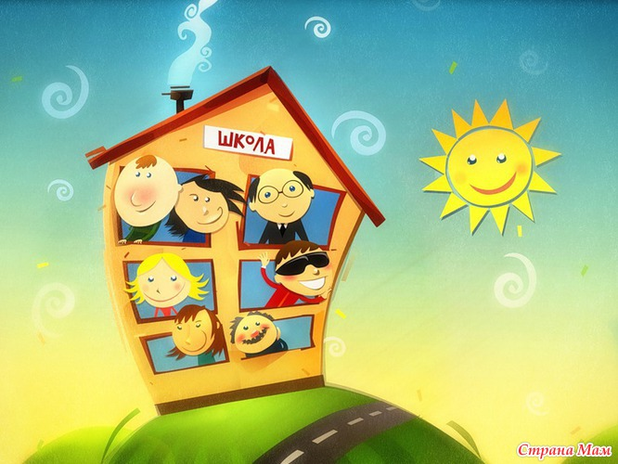
Общекультурное направление
«Лукоморье»

Slide 3


Цель:
формирование и становление гармонично развитой личности средствами театральной деятельности.

Slide 4
Задачи:
способствовать развитию мотивов единения и общности детей в коллективе;
создавать условие для реализации индивидуальности и творческой самобытности каждой личности;
создать социально- культурную среду для позитивного развития личности.

Slide 5
Вовлечение детей в активную творческую деятельность во внеклассной работе – это эффективное средство развития способностей детей, их творческой индивидуальности, инициативы и формирования личности.

Slide 6
Идеи А.А. Ухтомского
«Заслуженный собеседник»
«Деятельность творца – творческий поиск»
«Воспитание на личном примере»
«Идеи человеческого объединения, коллективизма. Общего с другими людьми дела»

Slide 7


Slide 8
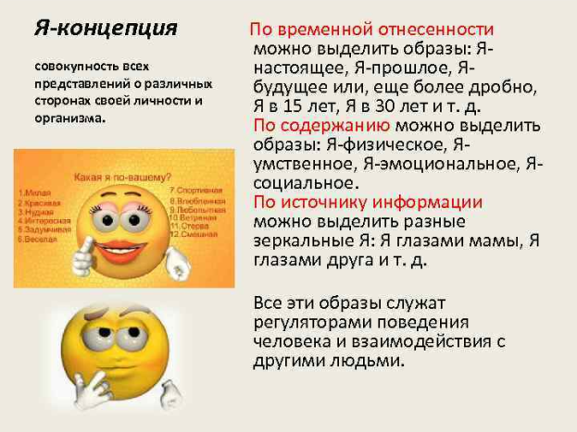

Slide 10
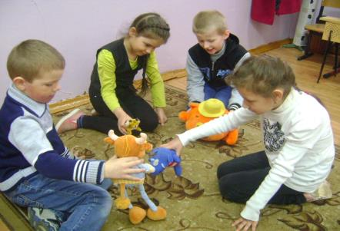
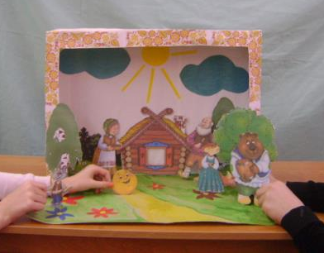
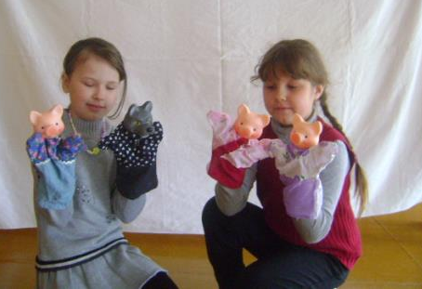
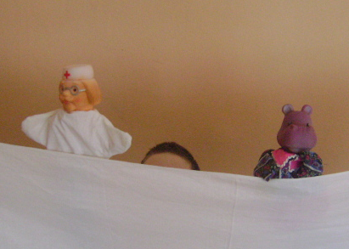

Slide 11
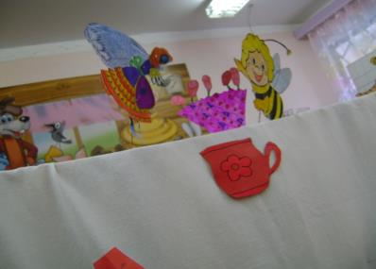
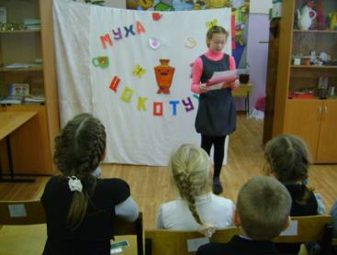
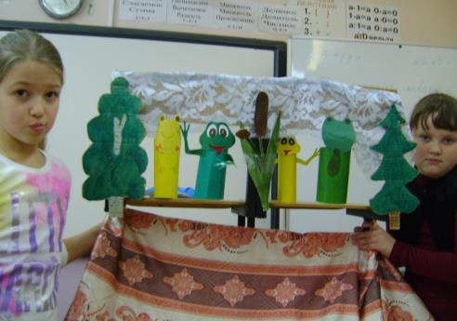

Slide 12
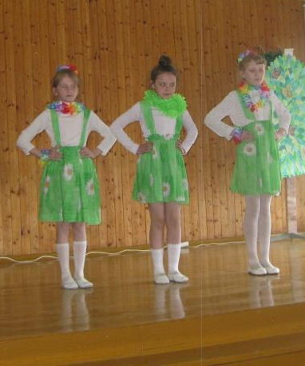
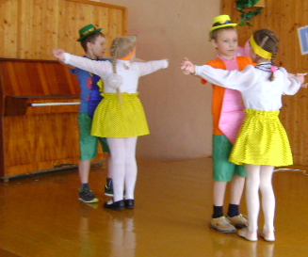
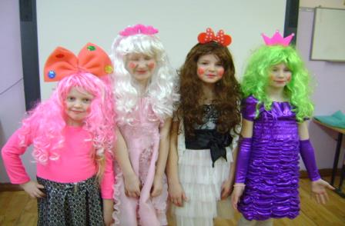

Slide 13
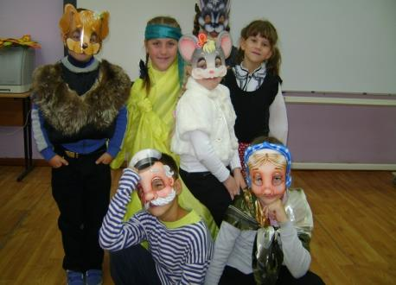
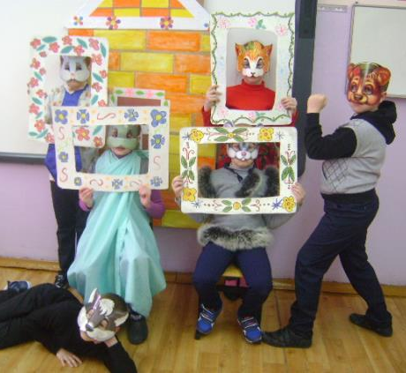

Slide 14
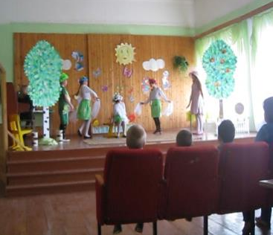
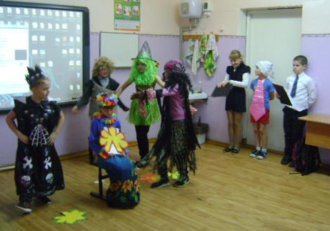
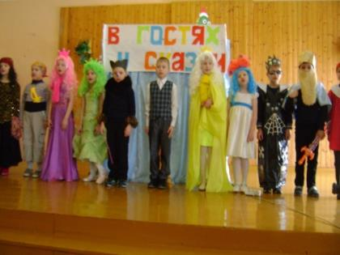
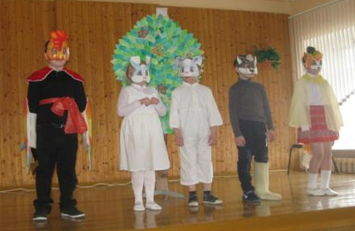

Slide 15
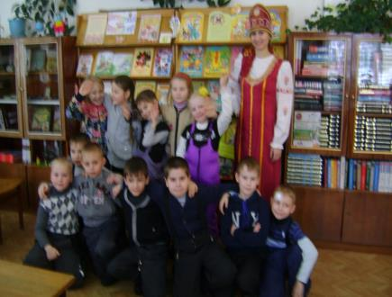
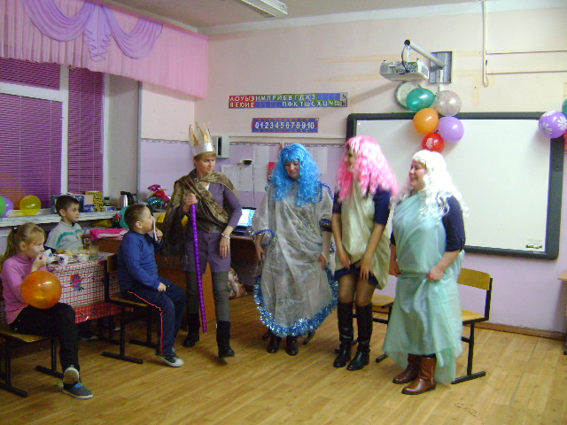

Slide 16


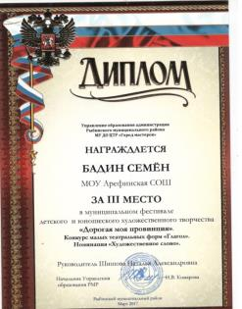
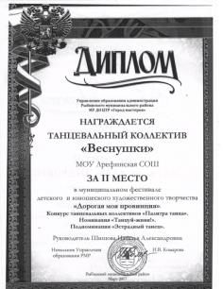
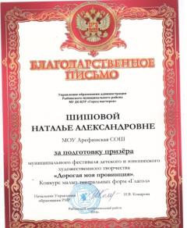


Slide 17
Динамика качеств личности
( средний балл по 3 классу)

Slide 18
Динамика положения личности в коллективе

Slide 19
Найди себя
физическое
Не утонет в океане
жизни тот,
кто встанет на путь
саморазвития
характер
воля
без вредных
привычек
Я
труд
учащий себя
в общении
в коллективе
К. Селевко
патриот
взрослый

Slide 20
БУДЬТЕ СЧАСТЛИВЫ И УСПЕШНЫ !

